Slide 1
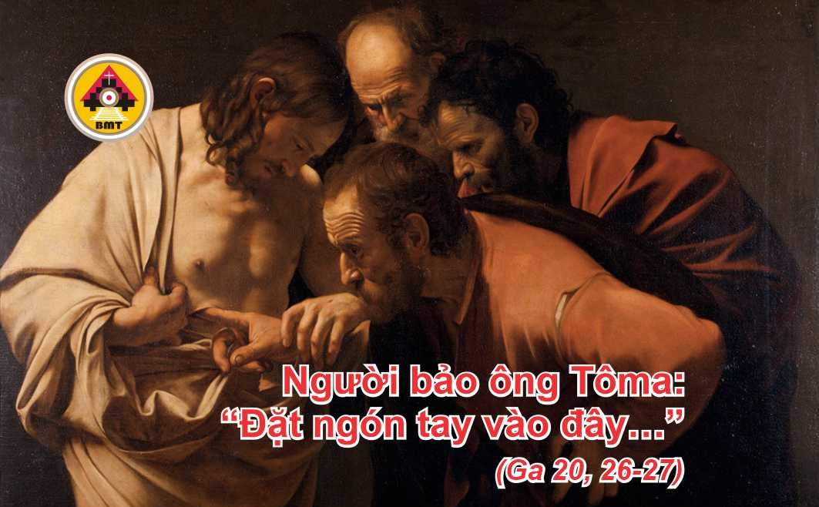

CHÚA NHẬT II PHỤC SINH NĂM A

Slide 2
Ca Nhập Lễ
Như trẻ sơ sinh, anh em hãy ao ước sự thiêng liêng không phôi pha, để nhờ đó anh em lớn lên trong ơn cứu độ – Allêluia.

Slide 3

Bài Đọc 1: Cv 2, 42-47
“Tất cả mọi kẻ tin, đều sống hoà hợp với nhau và để mọi sự làm của chung”.
Trích sách Tông đồ Công vụ.

Slide 4
Đáp Ca
Tv 117, 2-4. 13-15. 22-24
Ðáp: Hãy cảm tạ Chúa, vì Chúa hảo tâm, vì đức từ bi của Người muôn thuở

Slide 5
Bài Đọc 2: 1 Pr 1, 3-9
“Nhờ việc Ðức Giêsu Kitô từ cõi chết sống lại, Người đã tái sinh chúng ta để chúng ta hy vọng được sống”.
Trích thư thứ nhất của Thánh Phêrô Tông đồ.

Slide 6
Alleluia
Alleluia, alleluia! – Chúa phán: “Tôma, vì con đã xem thấy Thầy nên con đã tin. Phúc cho những ai đã không thấy mà tin”. – Alleluia.

Slide 7
PHÚC ÂM: Ga 20, 19-31

Slide 8


Slide 9



LỜI NGUYỆN TÍN HỮU

Slide 10

DÂNG LỄ

Slide 11
CA HIỆP LỄ
Con hãy xỏ ngón tay vào đây, hãy nhìn xem những vết đinh, và đừng cứng lòng nữa, nhưng hãy tin – Allêluia.

Slide 12
CA KẾT LỄ

Slide 13
CHÚA NHẬT II PHỤC SINH NĂM A

